Slide 1

BAKI DÖVLƏT UNİVERSİTETİ
Fizika fakültəsi Astrofizika ixtisası üzrə doktorantı
Qədirova Ülkər Rafiq qızı
Rəhbərlər: prof. C.M.Quluzadə,
dosent, f.r.e.n. Z.A.Səmədov
F və G spektral sinifli ulduzların atmosferləri

Slide 2
Müəlliflər: Z.A.Səmədov^{1,2}, Ü.R.Qədirova², Ə.M.Xəlilov¹
(¹Azərbaycan Milli Elmlər Akademiyası Nəsirəddin Tusi adına Şamaxı Astrofizika Rəsədxanası, ²Bakı Dövlət Universiteti)
φCas (F0 Ia) ULDUZUNUN FUNDAMENTAL
PARAMETRLƏRİNİN VƏ KİMYƏVİ TƏRKİBİNİN TƏYİNİ

Slide 3
φCas (F0 Ia) ulduzu haqqında qısa məlumat
φCas = HD7927 = HR382 ulduzu, Bizim Qalaktikada olan ən parlaq hipernəhəng ulduzlardan biridir. Spektral sinfi F0 Ia, görünən ulduz ölçüsü m_{v}=4^{m}.98, B-V=0.68 , mütləq ulduz ölçüsü isə müxtəlif müəlliflər tərəfindən
M_{v}=-8^{m}.6 ÷ -8^{m}.8
intervalında qiymətləndirilir. Ulduzun qalaktik enliyi b=-4○, qalaktik uzunluğu l=127○ – dir. Ulduz Qalaktika müstəvisindən z=-150 ps məsafədə yerləşir. φCas ulduzu NGC 457 dağınıq ulduz topasının üzvüdür.

Slide 4
Atmosfer parametrlərinin bu qiymətlərində ulduzun kütləsi üçün alınmış M=(6.3±3.6)M⊙ qiyməti, φCas ulduzunun daxil olduğu NGC 457 dağınıq ulduz topası üçün qurulmuş Herşburq-Ressel diaqramından alınmış qiymətdən (M=25 M⊙) xeyli aşağıdır .

Slide 5
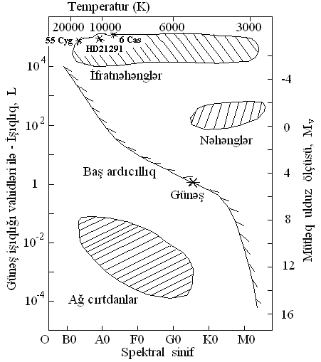

Slide 6
MÜŞAHİDƏ MATERİALLARI
φCas ulduzunun müşahidə materialları 18.10.1987-ci ildə Şamaxı Astrofizika Rəsədxanasında, 2-m teleskopun Kude fokusunda 8Å/mm dispersiya ilə alınmış və λλ3700-5000ÅÅ spektral oblastı əhatə edir. İşdə əsasən hidrogenin Balmer seriyasının H_{β}, H_{γ} və H_{δ} xəttlərindən istifadə olunmuşdur. Bu xətlərin ekvivalent eni W_{λ}, mərkəzi dərinliyi R_{λ} yarımeni ∆λ_{1/2} ölçülmüşdür. Ekvivalent enin ölçülməsindəki xəta 7% dən çox deyildir. İstifadə olunan hidrogen xəttlərinin ekvivalent eni üçün alınmış nəticələr belədir:
W(H_{β})=4.02Å, W(H_{γ})=4.57Å və W(H_{δ})=3.95Å

Slide 7
EFFEKTİV TEMPERATUR VƏ AĞIRLIQ QÜVVƏSİ TƏCİLİNİN TƏYİNİ
φCas ulduzunun effektiv temperaturu (T_{eff}) və səthində
ağırlıq qüvvəsi təcilinin (lg g) təyin olunması ulduzun bir sıra spektral və fotometrik kəmiyyətlərinin müşahidədən ölçülmüş və nəzəri hesablanmış qiymətlərinin müqayisəsinə əsaslanır. Effektiv temperatur və ağırlıq qüvvəsi təcili aşağıdakı kriteriyalardan istifadə edilərək təyin olunmuşdur:
1. Hidrogenin balmer seriyasının H_{β}, Hγ və H_{δ} xəttləriinin ekvivalent eninin nəzəri hesablanmış və müşahidədən tapılmış qiymətlərinin müqayisəsi. Müşahidədən
W(H_{β})=4.02Å, W(H_{γ})=4.57Å və W(H_{δ})=3.95Å
qiymətləri alınmışdır.

Slide 8
2. [c₁] indeksinin müşahidədən tapılmış və nəzəri hesablanmış qiymətlərinin müqayisəsi. Dörd rəngli, dar zolaqlı uvby fotometrik sistemində [c₁] indeksi [c₁]=c₁-0.2(b-y) düsturu ilə təyin edilir. Bu kəmiyyət ulduzlararası fəzada udulmanın təsirindən azaddır.
b-y=0.482, c₁ =1.41 və [c₁]=1.32
qiyməti alınmışdır.
3. Q indeksinin müşahidə və nəzəri hesablanmış qiymətlərinin müqayisəsi. Q indeksi UBV fotometrik sistemində təyin olunur: Q=(U-B)-0.72(B-V). Q kəmiyyəti də [c₁] kimi ulduzlararası fəzada udulmanın təsirindən azad olduğu üçün çox əhəmiyyətlidir. Müşahidədən bu kəmiyyət üçün
B-V= 0^{m}.67, U-B=0^{m}.54 və Q=0.0576
qiyməti alınmışdır.
4. Parallaksın tətbiqi üsülu.

Slide 9
Yuxarıdakı slaydlarda göstərilən materiallardan istifadə etməklə ulduzun səthində ağırlıq qüvvəsi təcilini və temperaturunu tapmaq üçün parametrləri T_{eff} = (5000 ÷ 8000)K və lgg=(0.5÷3.0) diapazonunda olan Kuruç modellərindən istifadə olunur. Baxılan diapazonda effektiv temperatura T_{eff}=5000, 5500, 6000, 6500, 7000, 7500 və 8000K qiymətlərini verərək, ağırlıq qüvvəsi təcilinin lgg = 0.5, 1.0, 1.5, 2.0, 2.5 və 3.0 qiymətlərində H_{β}, H_{γ} və H_{δ} xəttlərinin ekvivalent eninin, [c₁] və Q indeksinin nəzəri hesablanmış qiymətlərinin T_{eff}-dən asılılıq qrafikləri qurulur (şəkil 1 ÷ 5). Bu diaqramlarda uyğun olaraq müşahidədən tapılmış W(H_{β})=4.02Å, W(H_{γ})=4.57Å və W(H_{δ})=3.95Å, [c₁]= 1.32 və Q=0.0576 düz xətti keçirilir. Sonra isə hər bir diaqramda kəsişmə nöqtələrinə uyğun (lgg, T_{eff}) cütləri təyin olunur.

Slide 10
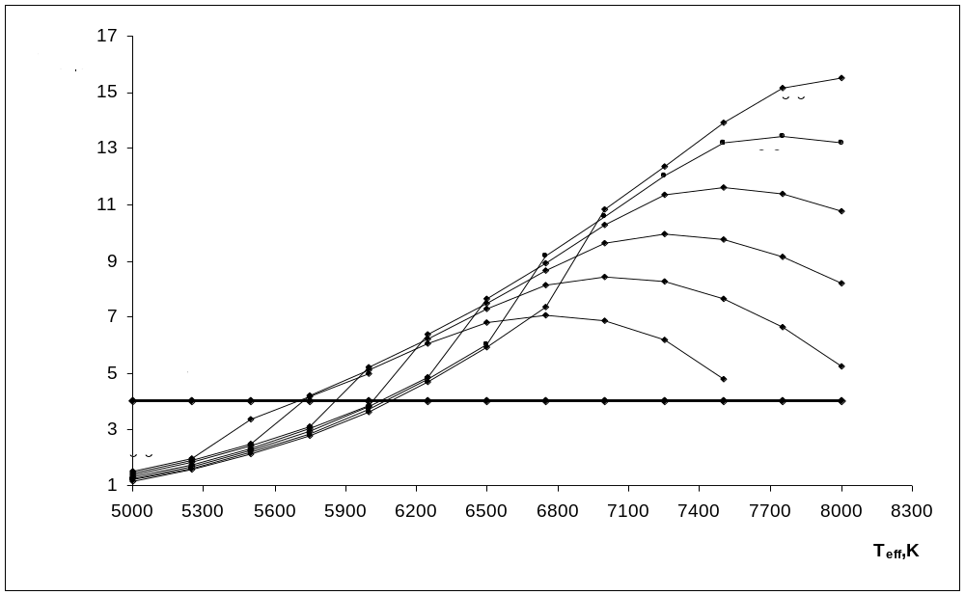
Şəkil 1. W ( H_{β} ) – T_{eff} diaqramı.

Slide 11
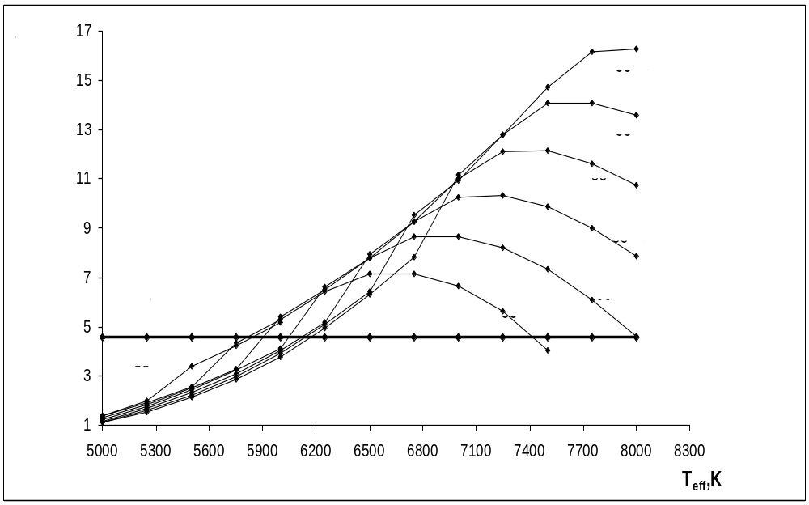
Şəkil 2. W( H_{γ} ) – T_{eff} diaqramı.

Slide 12
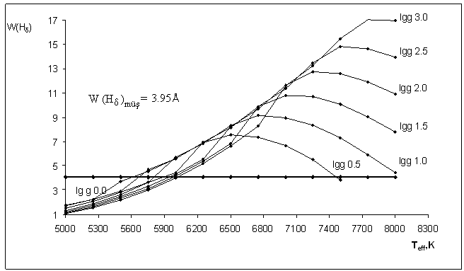
Şəkil 3. W( H_{δ} ) – T_{eff} diaqramı.

Slide 13
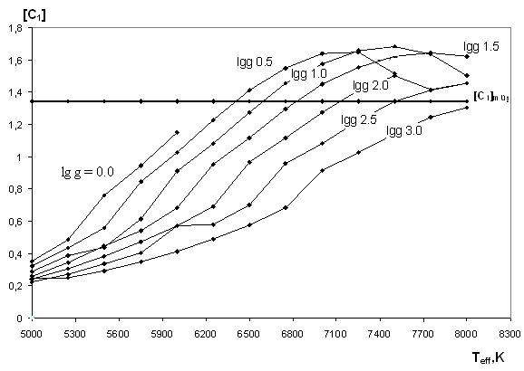
Şəkil 4. [c₁]- T_{eff} diaqramı.

Slide 14
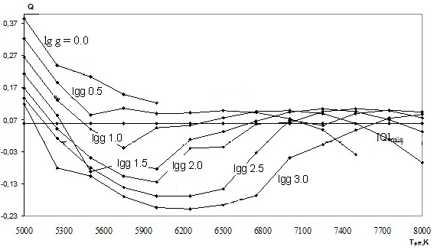
Şəkil 5. Q-T_{eff} diaqramı.

Slide 15
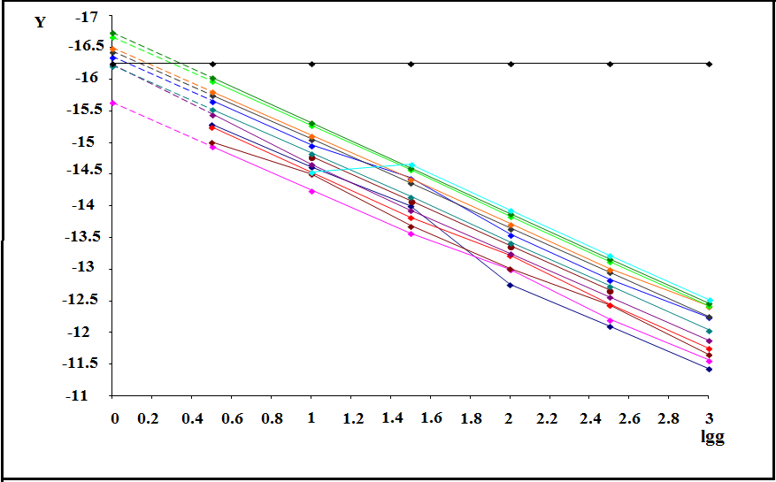

Slide 16
Cədvəl 1. H_{β}, H_{γ} və H_{δ} xətlərinin ekvivalent enliklərinin müşahidə və nəzəri hesablanmış qiymətlərinin müqayisəsi əsasında təyin olunmuş lgg─T_{eff} cütləri.
lg g | T_{eff}, K
 | H_{β} | H_{γ} | H_{δ}
0.0 | 5710 | 5810 | 5600
0.5 | 5730 | 5830,7410 | 5660
1.0 | 5870 | 5890,8000 | 5810
1.5 | 6030 | 6050 | 5890
2.0 | 6060 | 6110 | 5950
2.5 | 6070 | 6130 | 5960
3.0 | 6090 | 6170 | 6000

Slide 17
Cədvəl 2. [c₁] və Q indeksinin müşahidə və nəzəri hesablanmış qiymətlərinin müqayisəsi əsasında təyin olunmuş lgg─T_{eff} cütləri.
lg g | T_{eff}, K
 | H_{β} | H_{γ} | H_{δ}
0.0 | 5710 | 5810 | 5600
0.5 | 5730 | 5830,7410 | 5660
1.0 | 5870 | 5890,8000 | 5810
1.5 | 6030 | 6050 | 5890
2.0 | 6060 | 6110 | 5950
2.5 | 6070 | 6130 | 5960
3.0 | 6090 | 6170 | 6000

Slide 18
Parallaksın tətbiqi üsülu. Parallaksın tətbiqi ulduzların effektiv temperaturu və ağırlıq qüvvəsi təcilinin təyinində yeni üsul hesab olunur. Bu üsul atmosfer modellərinin seçilməsindən asılı olmadığı üçün çox əhəmiyyətlidir. Aşağıdakı məlum ifadələrdən istifadə edək:
lg d = – 5.25 + 0.5 lg M/M_{ʘ} + 2 lg T_{eff} + 0.5 lg g +0.2 m_{v} – 0.2 A_{v} + 0.2 BC . (1)
Burada, d ulduza qədər parseklərlə məsafə, M/M_{ʘ} - ulduzun kütləsinin Günəş kütləsi ilə ifadəsi, m_{v}- görünən ulduz ölçüsü, A_{v} – ulduzlararası fəzada udulma, BC- bolometrik düzəlişdir. d = 1/π" olduğunu nəzərə alaraq bu ifadəni aşağıdakı kimi yazmaq olar:
lgg – lg M/M_{ʘ} – 0.4 BC – 4 lg T_{eff} = – 10.50 + 2 lg π" + 0.4 m_{v} – 0.4 A_{v} . (2)

Slide 19
Bərabərliyin sol tərəfini lgg – lg M/M_{ʘ} – 0.4 BC – 4 lg T_{eff} = Y, , sağ tərəfini – 10.50 +2 lg π" +0.4 m_{v} – 0.4 A_{v} = C işarə edək. π", m_{v}, A_{v} kəmiyyətlərinin qiymətləri müşahidədən məlumdur, odur ki, (2) ifadəsinin sağ tərəfi sabit kəmiyyətdir. ϕCas ulduzu üçün π"= 0".00027 [17], m_{v}=5^{m}.00 , A_{v} =3.2 E (B – V) = 1^{m}.54 [18]. Bu qiymətləri nəzərə alsaq, C=-16.254 alarıq. Yuxarıda qeyd olunan üsullarla təyin olunmuş lgg - T_{eff} cütləri əsasında lgg-T_{eff} müstəvisində onların müxtəlif kombinasiyalarına uyğun qrafik qurulur (şək. 6). Qrafikdə hər bir əyri lgg-T_{eff} diaqramında müqayisə olunan fiziki kəmiyyətlərin müşahidə və nəzəri qiymətlərinin üst-üstə düşdüyü nöqtələrin həndəsi yeridir.

Slide 20
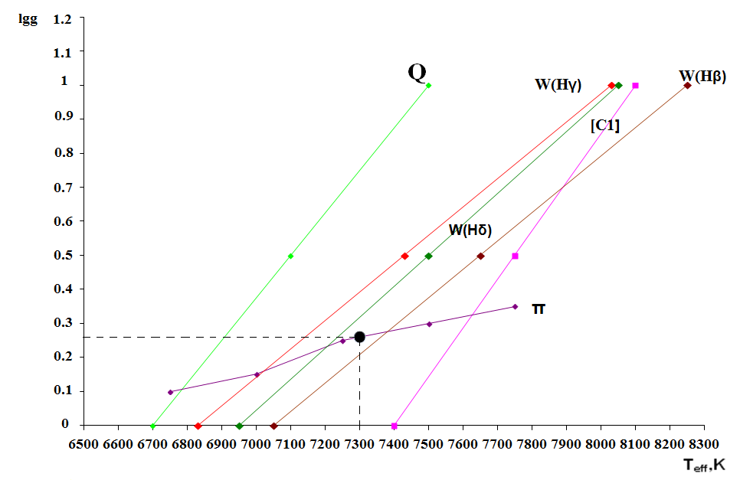
Şəkil 6. lg g – T_{eff} diaqramı.

Slide 21
lgg – T_{eff} diaqramına əsasən (şəkil 6) tədqiq etdiyimiz ulduzun effektiv temperaturu və səthində ağırlıq qüvvəsi təcili təyin olunur:
T_{eff}=7300±200K, lg g=0.25±0.2 .
Müqayisə etmək üçün aşağıdakı cədvəldə digər müəlliflərin aldıqları nəticələr göstərilmişdir:

Slide 22
T_{eff}, K | lgg | Müəllif
7625 | 2.5 | Patterson R.S. [12]
7300 | 0.9 | Ferro A.A., Parrao L., Giridhar S. [13]
7200 | 0.4 | Rosenzweig P., Anderson L.S., [14]
6700 | - | Schmidt E.G. [19]
7341±110 | - | Kovtyukh V. V., [20]
7300±200K | 0.25±0.2 | Bizim nəticələr

Slide 23
MİKROTURBULENTLİYİN TƏDQİQİ
Mikroturbulentliyin dəqiq tədqiq etmək üçün hər hansı atom və iona məxsus geniş ekvivalent enliklər diapazonunu əhatə edən çoxlu sayda xətlər olmalıdır. φCas ulduzunun spektrində ən çox müşahidə olunan xətlər FeI-ə məxsus xətlərdir, həmçinin bu xətlərin osillyator gücləri daha dəqiq təyin edilmişdir.
φ Cas ulduzu üçün
T_{eff}=7300±200K, lgg=0.25±0.2
parametrli model seçilir və bu model əsasında mikroturbulent hərəkət sürətinin müxtəlif qiymətlərində lgε(FeI) miqdarı hesablanmışdır. Müəyyən edilmişdir ki, ancaq
ξ_{t}=14 km/san
olduqda lgε ilə W_{λ} arasında korelyasiya olmur (Şəkil 7).

Slide 24
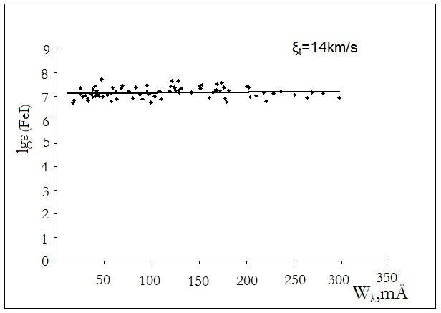
Şəkil 7. ξ_{t}=14km/san olduqda lgε(FeI)-in W_{λ}-dan asılılığı.

Slide 25
ξ_{t}, km/s | Müəlliflər | Ədəbiyyat
8,7 | V. V. Kovtyukh, C. Soubiran,R. E. Luck, D. G. Turner, S. I. Belik, S. M. Andrievsky and F. A.Chekhonadskikh . | Mon. Not. R. Astron. Soc. 389, 1336–1344 (2008) [2]
15,1 | R.Glebocki. | Acta Astronomica Vol.23 (1973) №2 [3]
12 | А.Р. Гасанова, А.М. Халилов. А.Х. Рзаев, | Astronomiya jurnalı [4]
14 | Bizim nəticələr

Slide 26
KİMYƏVİ TƏRKİBİN ANALİZİ
Qeyd edək ki, yalnız çox soyuq (M spektral sinifli ) ulduzların spektrlərində molekulyar zolaqlar müşahidə olunur. Əksər ulduzların spektrlərində ( O-G spektral sinifli) isə neytral və ionlaşmış atomlara məxsus xətlər müşahidə olunur. Odur ki, ulduz atmosferlərinin kimyəvi tərkibi dedikdə onun atom tərkibi, daha dəqiq desək müxtəlif elementlərin atomlarının tam konsentrasiyasının hidrogen atomlarının konsentrasiyasına nisbətinin təyini nəzərdə tutulur. Elementlərin miqdarı ε(El) aşağıdakı şəkildə ifadə olunur:

Slide 27
Kimyəvi tərkibin təyininin ən dəqiq üsulu sintetik spektrlərin hesablanmasına əsaslanır. Ancaq əksər hallarda ulduzların kimyəvi tərkibi daha sadə üsul ilə - spektrdə xətlərin ekvivalent enliklərini analiz edərək təyin olunur. Belə ki, lgε-na müxtəlif qiymətlər verməklə baxılan xəttin nəzəri ekvivalent enlikləri hesablanır və müşahidə ekvivalent enliklə W_{λ} müqayisə olunur. Nəzəri hesablanmış ekvivalent en müşahidədən ölçülmüş ekvivalent enliklə üst-üstə düşən hala uyğun lgε təyin olunur. Beləliklə, məsələ, bir neçə lgε üçün ekvivalent enliklərin hesablanmasına əsaslanır. Bu məqsədlə bir çox rəsədxanalarda xüsusi kompüter proqramları mövcuddur. Məsələn, ən geniş istifadə olunan proqramlardan biri Kuruç tərəfindən yaradılan WIDTH proqramıdır. Krım astrofizika rəsədxanasında onun analoqu DASA proqramıdır . Bu proqram vasitəsi ilə lgε-nun üç qiyməti üçün hər bir xəttin ekvivalent eni W_{λ} hesablanır, sonra interpolyasiya üsulu ilə müşahidə ekvivalent enliyə uyğun miqdar lgε təyin olunur.

Slide 28
φ Cas ulduzun hesablanmış atmosfer modelinə əsaslanaraq onun atmosferində elementlərin miqdarı təyin edilmişdir. Mikroturbulent hərəkət sürəti üçün ξ_{t}=14km/san qəbul olunmuşdur. Cədvəl 3-də həmçinin Günəş atmosferinin kimyəvi tərkibi lgεverilmişdir.
Cədvəl 3. φCas ulduzunun və Günəşin kimyəvi tərkibinin müqayisəsi.

Slide 29
Cədvəl 3-ün davamı
φCas ulduzunun kimyəvi tərkibinin Günəşin kimyəvi tərkibi ilə müqayisəsi şəkil 8-də göstərilmişdir.

Slide 30
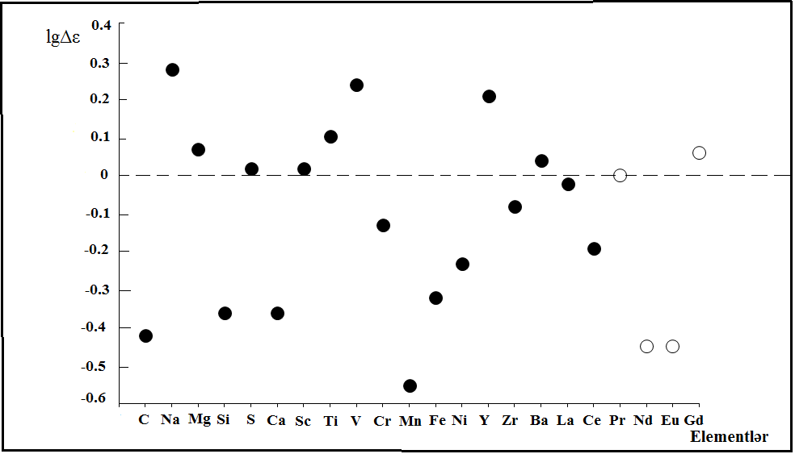
Şəkil 8. φCas ulduzunun kimyəvi tərkibinin Günəşin kimyəvi tərkibi ilə müqayisəsi.

Slide 31
Ce, Pr, Nd, Gd elementlərin miqdarı yalnız bir xəttə əsasən təyin edilmişdir. Odur ki, bu elementlərin təyin etdiyimiz miqdarının dəqiqliyi azdır və şəkil 8-də həmin elementlərin miqdarının Günəş ilə müqayisəsi qırmızı dairəciklərlə göstərilmişdir.
Beləliklə aşkar edilir ki, φ Cas ulduzunun atmosferində Mg, S, Sc, Ti, V, Cr, Ni, Y, Zr, Ba, La, Ce, Pr elementlərin miqdarı Günəşdə olan miqdara yaxın, Na elementinin miqdarı Günəşlə müqayisədə bir qədər çox,

Slide 32
C, Si, Ca, Fe, Mn elementlərinin miqdarı isə Günəşlə müqayisədə azdır. Bu elementlər üçün orta hesabla aşağıdakı miqdardadır.
φCas (F0 Ia) ulduzunun atmosferində dəmir elementinin miqdarı Günəşdəki miqdarla müqayisə edilmişdir:
∆lgε(Fe)=-0,24.

Slide 33
Nəticələr
Fe I xətlərinə əsasən φCas (F0 Ia) ulduzunun atmosferində mikroturbulent hərəkət sürəti təyin edilmişdir. Mikroturbulent hərəkət sürəti üçün ξ_{t}=14km/san qiyməti alınmışdır.
Ulduzu xarakterizə edən bəzi fotometrik və spektral parametrlərin müşahidədən ölçülmüş və nəzəri hesablanmış qiymətlərinin müqayisəsi və həmçinin parallaksın tətbiqi əsasında ϕCas ulduzunun effektiv temperaturu və səthində ağırlıq qüvvəsi təcili təyin edilmişdir: T_{eff}=7300±200K, lgg=0.25±0.2.
Model üsulu ilə φCas ulduzunun atmosferində bir sıra elementlərin miqdarı təyin olunmuşdur.

Slide 34
DİQQƏTİNİZƏ
GÖRƏ MİNNƏTDARAM!

